Slide 1











Măng Non
Măng Non

Slide 2
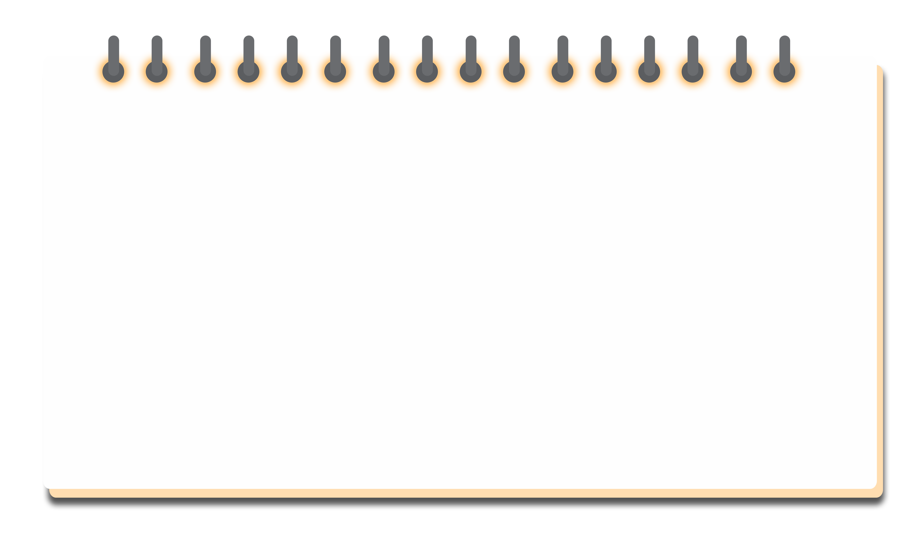







Slide 3




Slide 4
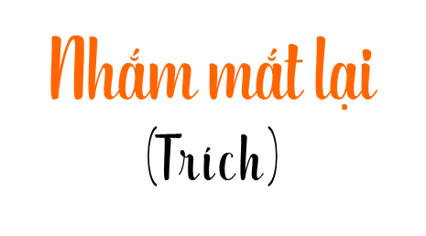
Chỉ cần nhắm mắt lại
Tớ sẽ tưởng tượng ra
Một thế giới bao la
Lung linh như điều ước.
Con sông dài tha thướt
Nâng nhẹ áng mây qua
Cánh đồng xanh hiền hoà
Ngân lời ru êm ái.
Rạng ngời những bé gái
Hoá công chúa kiêu sa
Tui con trai la cà
Gọi nhau là hoàng tử.
Ốc sên có thể hót
Lợn sẽ nhún chân bay
Dơi tung tăng cả ngày
Cá lên bờ đi bộ.
Trong rừng bầy thú dữ
Ngủ khò trên lá khô
Trên sóng biếc nhấp nhô
Cá mập đùa nhảy nhót.
Tớ vẽ thêm cho phổ
Những cánh rừng biếc xanh
Nghiêng hồ nước trong lành
Cho sao khuya soi bóng.
(My Linh)

Slide 5

Câu 1: Thế giới bao la được nhắc đến trong bài thơ là thế giới gì?
Thế giới bao la được nhắc đến trong bài thơ là thế giới lung linh như điều ước.
Chỉ cần nhắm mắt lại
Tớ sẽ tưởng tượng ra
Một thế giới bao la
Lung linh như điều ước.

Slide 6

Câu 2: Các bé gái, bé trai và các con vật làm những gì trong thế giới đó?
Trong thế giới đó:
- Các bé gái làm công chúa kiêu sa.
- Bé trai làm hoàng tử.
- Bầy thú dữ ngủ khò trên lá khô
- Cá mập đùa nhảy nhót
- Ốc sên có thể hót
- Lợn sẽ nhún chân bay
- Dơi tung tăng cả ngày
- Cá lên bờ đi bộ.

Slide 7


Slide 8

Nắng sớm ở nông thôn đến rất nhanh. Mới bảy giờ ba mươi, đồng ruộng đã ngập nắng chói chang. Siêng và Nam ngồi trên mô đất giữa nắng ấm.
- Nếu ở thành phố, mình đang đi học bơi ở câu lạc bộ, đi công viên Tao Đàn hoặc Văn Thánh. – Nam kể.
- Mình không đi bơi, cũng không đi công viên, nhưng mình có nhiều trò chơi lắm. Đi theo mình!
Nam lóc cóc đi theo Siêng. Nam gặp Siêng trong chuyển về quê ngoại nghỉ hè. Cậu bé Siêng nhỏ xíu, đen đúa với mái tóc cháy nắng là “thổ địa” nhỏ của vùng đất Thất Sơn này.
Siêng dẫn Nam đi lấy cần câu. Ra tới đám ruộng lấp xấp nước, nó chỉ Nam cách dùng lưỡi câu móc những hạt trăng trắng đã được vê viên làm mồi.
- Trứng kiến nè, biết không?

Slide 9
Nam ngó những hạt trắng, trong, tròn, nhỏ hơn hạt gạo một chút. Siêng bảo, trứng kiến còn được chế biến để ăn cùng món xôi rất ngon.
Dưới ruộng rất nhiều cá. Siêng giật cần liên tục. Chuyền cần cầu qua Nam, nó cũng giật được mấy chú. Chưa đầy một tiếng, hai đứa đã sung sướng đi về với một giỏ cá đầy.
Về nhà, Siêng vọt vào bếp nướng cá. Cá lóc nướng chấm nước me. Nam thích thú ăn thử. Vị cá ngọt kết hợp với vị nước mắm mặn, me chua thành một hương vị tuyệt vời. Nam mãi ăn, đến lúc nhìn lên thấy Siêng đang ngó nó, miệng cười tươi rói. Mắc cỡ quá, nó nói làng:
– Món này ngon quá hền! Nghe nói ở dãy có món cá lóc nướng trui ngon lắm, chắc không bằng món này đâu hén.
– Đây là món cá lóc nướng trui mà.
Siêng nhe răng cười hiền khô. Không phải cười chọc quê, Nam cảm thấy như vậy.
(Phỏng theo Phạm Công Luận)

Slide 10
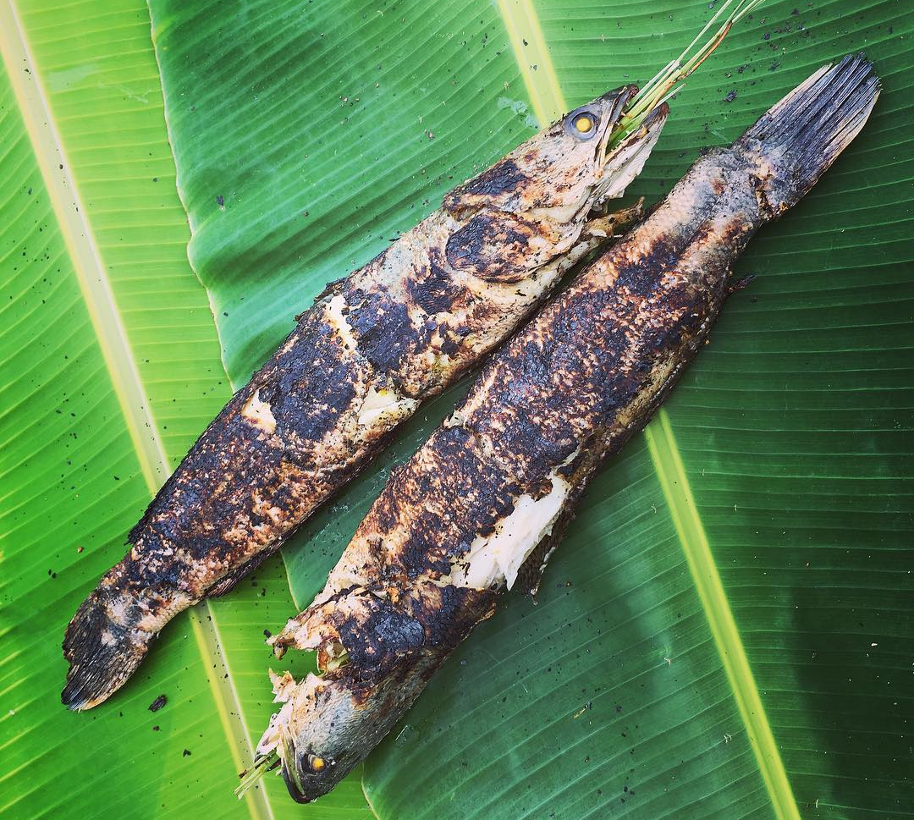
Từ ngữ
Cá lóc nướng trui:
cá lóc nướng nguyên con, nướng chảy vảy.

Slide 11
Từ ngữ
- Chọc quê: trêu chọc, làm cho người khác xấu hổ.
- Hén: nhỉ, nhé.

Slide 12


Slide 13

1. Chi tiết nào thể hiện Nam nhớ thành phố?
A
Ngồi nói chuyện với bạn trên mô đất giữa đồng quê ngập nắng.
B
Chia sẻ với bạn về những địa danh ở thành phố.
C
Kể với bạn về các hoạt động thường làm ở thành phố.
D
Rủ bạn thực hiện các hoạt động mà Nam thường làm ở thành phố.

Slide 14
2. Trong câu chuyện, Siêng được miêu tả như thế nào?
A
Hay nói lảng, tính tình hiền khô.
B
Luôn cười tươi rói, hay chọc quê bạn.
C
Có vóc người nhỏ xíu, hay mắc cỡ.
D
Là cậu bé nhỏ xíu, đen đúa, tóc cháy nắng.

Slide 15
3. Nam đã cùng Siêng làm những gì ở Thất Sơn?
A
Khám phá đám ruộng lấp xấp nước, tìm mỗi câu cá.
B
Dùng trứng kiến làm mồi câu cá, nướng cá.
C
Câu cá, làm cá, nướng cá, thưởng thức cá nướng.
D
Dùng trứng kiến làm mồi câu, câu cá, thưởng thức cá nướng.

Slide 16
4. Tìm những từ ngữ thể hiện cảm xúc của Nam khi được làm những điều thú vị đó.
Sung sướng
Thích thú
Cười tươi rói
Mắc cỡ

Slide 17
5. Viết 1 – 2 câu nêu nhận xét về Siêng qua những chi tiết dưới đây:
- Cười tươi rồi khi nhìn Nam mãi mê ăn món cá mình làm.
- Cười hiền khô, không có ý định chọc quê bạn khi bạn không biết về món cá nướng trui.
- Siêng là một cậu bé rất hiền lành, ngoan ngoãn, yêu thương bạn bè.

Slide 18
6. Viết 2 – 3 câu nêu cảm nghĩ của em về câu chuyện.
Câu chuyện đã cho ta thấy được những thú vui ở nông thôn. Không chỉ thành phố mà ở nông thôn cũng có những trải nghiệm đặc sắc mà khó ở đâu có được. Ngoài ra, câu chuyện còn đề cập đến tình bạn đáng quý giữa Nam và Siêng.

Slide 19
7. Tìm các động từ trong câu:
"Nam mải ăn, đến lúc nhìn lên thấy Siêng đang ngó nó, miệng cười tươi rói".

Slide 20

8. Tìm từ có nghĩa trái ngược với từ nhỏ xíu, hiền khô để thay cho mỗi bóng hoa trong câu dưới đây:
Nghe tiếng gầm hung dữ từ xa, thỏ sợ hãi tưởng tượng ra chúa sơn lâm với thân hình to lớn, dũng mãnh sắp xuất hiện.

Slide 21
9. Đặt 2 câu có chứa danh từ trong bài đọc.
a. Chỉ con vật
b. Chỉ thời gian.
- Những chú cá lóc bơi lội tung tăng dưới ruộng.
- Nghỉ hè, Nam được về quê ngoại.

Slide 22
10. Các dấu gạch ngang đứng ở đầu dòng trong bài đọc có tác dụng gì?

Slide 23
Nắng sớm ở nông thôn đến rất nhanh. Mới bảy giờ ba mươi, đồng ruộng đã ngập nắng chói chang. Siêng và Nam ngồi trên mô đất giữa nắng ấm.
- Nếu ở thành phố, mình đang đi học bơi ở câu lạc bộ, đi công viên Tao Đàn hoặc Văn Thánh. – Nam kể.
- Mình không đi bơi, cũng không đi công viên, nhưng mình có nhiều trò chơi lắm. Đi theo mình!
Nam lóc cóc đi theo Siêng. Nam gặp Siêng trong chuyển về quê ngoại nghỉ hè. Cậu bé Siêng nhỏ xíu, đen đúa với mái tóc cháy nắng là “thổ địa” nhỏ của vùng đất Thất Sơn này.
Siêng dẫn Nam đi lấy cần câu. Ra tới đám ruộng lấp xấp nước, nó chỉ Nam cách dùng lưỡi câu móc những hạt trăng trắng đã được về viên làm mồi.
- Trứng kiến nè, biết không?

Slide 24
Nam ngó những hạt trắng, trong, tròn, nhỏ hơn hạt gạo một chút. Siêng bảo, trứng kiến còn được chế biến để ăn cùng món xôi rất ngon.
Dưới ruộng rất nhiều cá. Siêng giật cần liên tục. Chuyền cần cầu qua Nam, nó cũng giật được mấy chú. Chưa đầy một tiếng, hai đứa đã sung sướng đi về với một giỏ cá đầy.
Về nhà, Siêng vọt vào bếp nướng cá. Cá lóc nướng chấm nước me. Nam thích thú ăn thử. Vị cá ngọt kết hợp với vị nước mắm mặn, me chua thành một hương vị tuyệt vời. Nam mãi ăn, đến lúc nhìn lên thấy Siêng đang ngó nó, miệng cười tươi rói. Mắc cỡ quá, nó nói làng:
– Món này ngon quá hền! Nghe nói ở dãy có món cá lóc nướng trui ngon lắm, chắc không bằng món này đầu hén.
– Đây là món cá lóc nướng trui mà.
Siêng nhe răng cười hiền khô. Không phải cười chọc quê, Nam cảm thấy như vậy.
(Phỏng theo Phạm Công Luận)

Slide 25
10. Các dấu gạch ngang đứng ở đầu dòng trong bài đọc có tác dụng gì?
Dấu gạch ngang dùng để đánh dấu lời nói trực tiếp của nhân vật.

Slide 26





Slide 27

Chọn một trong hai đề dưới đây:
Đề 1: Viết bài văn tả một con vật em từng nuôi hoặc từng nhìn thấy và có ấn tượng đặc biệt.
Đề 2: Viết đoạn văn tưởng tượng dựa vào một câu chuyện thú vị mà em đã đọc hoặc đã nghe.

Slide 28



Slide 29



